Slide 1
Конфликт, который
расстраивает

Slide 2
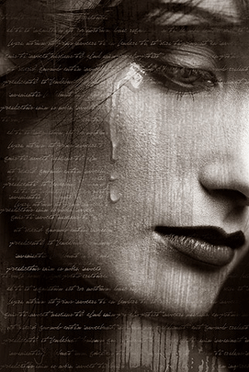

Slide 3
Конфликты иногда путают со спорами.
Спор – это жесткий обмен репликами.
Конфликт - это
отличие в мнениях,
и требует разрешения..
Конфликт является положительным подтверждением зрелости брака.

Slide 4
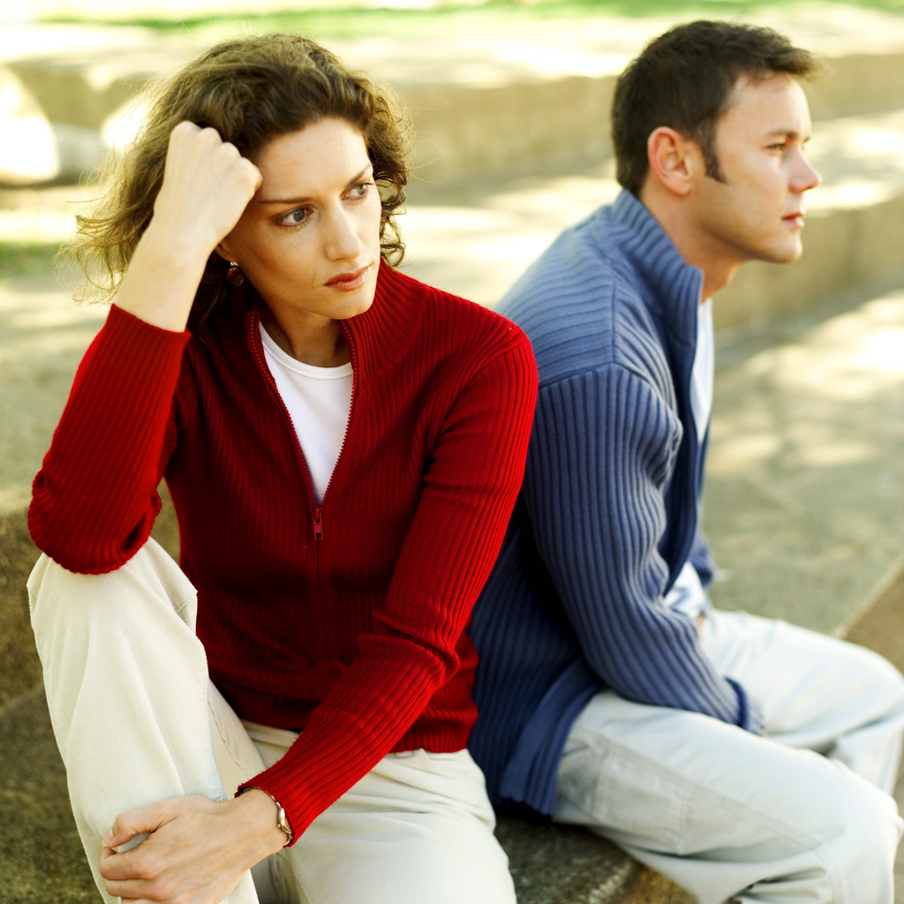
МИФЫ О КОНФЛИКТАХ
a) Со временем может решиться сам по себе;
b) Всегда проходит в неприятной форме;
c) Конфликт является следствием неправильного
поведения пары
в отношениях;
d) Всегда является
деструктивным;
e) Наличие конфликта
является показателем
слабости людей.

Slide 5
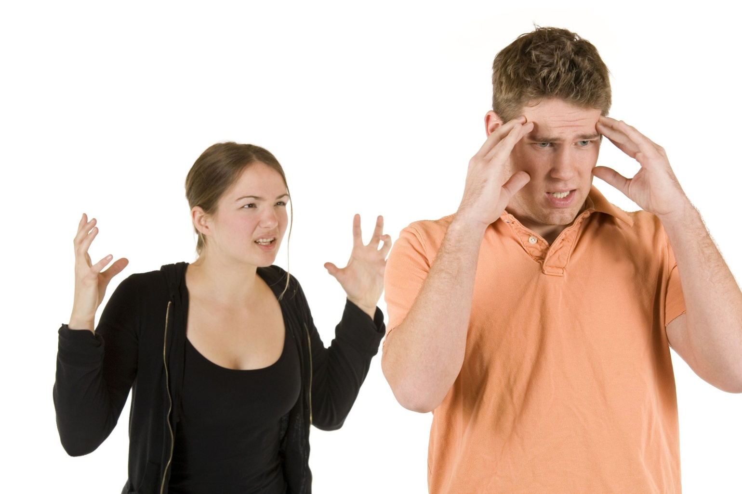
ПРАВДА О КОНФЛИКТАХ
различие во взглядах приводит к различным мнениям и предпочтениям, то есть к конфликтам;
конфликт неизбежен даже между людьми, которые любят друг друга;
- конфликт открывает или закрывает двери общения;
- Конфликт является неотъемлемым составляющим процесса роста людей;
Бог использует конфликты в браке,
чтобы научить нас смирению,
так как они приводят к признанию своих ошибок, прощению и примирению.
а) Конфликт – это нормальное явление, поэтому он неизбежен.

Slide 6
ПРАВДА О КОНФЛИКТАХ
b) Конфликт является признаком того, что у одного из партнеров есть какая-то не восполненная потребность или он(она) не чувствует, что его(ее) ценят.
c) Часто конфликты являются лишь симптомом более глубинных проблем, которые необходимо выявить.
d) Многие конфликты не обсуждаются открыто, потому что большинство людей не научились их решать.
игнорируют незначительные конфликты, чтобы не пошатнуть брак;
- когда появляются более крупные конфликты ̶ не знают как их решить, потому что и маленькие то не решали.

Slide 7
«Иногда супруги начинают соперничать друг с другом, не осознавая, что их роль в браке - помогать и поддерживать друг друга. Очень важно преодолеть стремление отстраняться, к чему часто прибегают пары, а также желание мстить и обвинять друг друга, чтобы избежать неприятных последствий и страданий в браке».

Slide 8
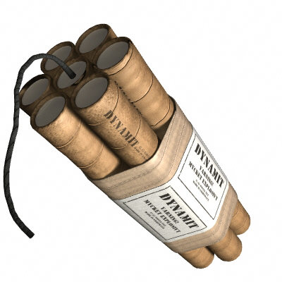
ПРАВДА О КОНФЛИКТАХ
e) Конфликт – это возможность для развития отношений.
конфликт как динамит (может быть полезным, если его использовать по назначению или же наоборот может уничтожить все вокруг);
это средство для стимуляции индивидуальных ресурсов и сил;
каждый будет думать о своем решении конфликта.

Slide 9
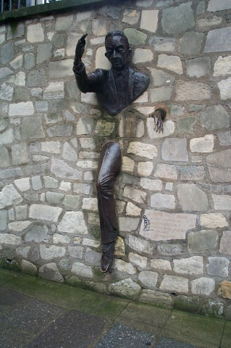
ПРАВДА О КОНФЛИКТАХ
f) Неразрешенные конфликты являются препятствием в развитии гармоничных отношений.
неразрешенные конфликты возвышают стены отчужденности между партнерами;
стремление к оборонительной позиции, чтобы избежать страданий, но акцент делается больше на давлении;
Иисус не избегал конфликтов (фарисеи хотели убедить Его отказаться от Его миссии).

Slide 10
Выражение и последствия
неразрешенного конфликта
Уклонение от общения ̶ скажите хоть что-то,
а именно, что вы не расположены
принимать другого таким какой он(она) есть и решили наказать его(ее) своим молчанием, чтобы избежать споров и нападений друг на друга.

Slide 11
Выражение и последствия
неразрешенного конфликта
Аллюзии на поведение других,
выраженная с небольшим
превосходством,
на которое намекает
один из партнеров,
представляет собой
еще одну форму насилия
̶ сравнение с другими.

Slide 12
Выражение и последствия
неразрешенного конфликта
Периодическое напоминание намеками или напрямую некоторых неприятных ситуаций из прошлого
расстраивает партнера от того, что его(ее)
так и не простили.

Slide 13
Выражение и последствия
неразрешенного конфликта
Состояние жертвы показывает, что тот кто испытывает жалость к себе является продуктом обстоятельств или окружения, которые не может изменить.
Жалость к себе также является формой давления на вашего партнера.

Slide 14
Выражение и последствия
неразрешенного конфликта
Ничего не угнетает сильнее банальных вещей.
Обесценивание слов и действий партнера также является насилием, с помощью которого вы превозноситесь над партнером, обезоруживаете его(ее) или показываете скудность своих жизненных ценностей.

Slide 15
Выражение и последствия
неразрешенного конфликта
Манипуляция – это искусство использования методов управления партнером,
чтобы заставить его действовать так как вам удобно, даже против его воли.

Slide 16
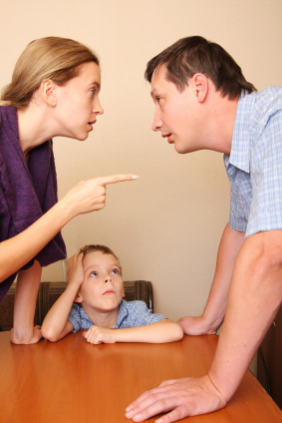
Выражение и последствия
неразрешенного конфликта
Навешивание ярлыков –
это насилие, которое морально
обезоруживает партнера,
посредством постоянно
повторяемых реплик,
которые ему адресуются.

Slide 17
Выражение и последствия неразрешенного конфликта
Недоверие – форма насилия, которая проявляется посредством чрезмерной заботы по отношению к партнеру, в точности проецируя модель поведения родитель-ребенок, контролируя его на каждом шагу и считая, что если его не опекать все время, то он сам не справится.

Slide 18
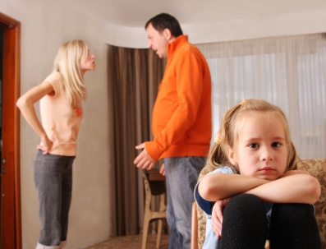
Выражение и последствия
неразрешенного конфликта
Нравоучения – это «удушение» партнера своими упреками и советами, доходя
даже до унижения собственного достоинства.
Разбитый стакан

Slide 19
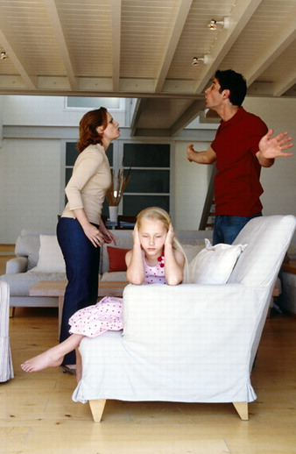
Выражение
и последствия
неразрешенного
конфликта
Ирония и сарказм используются, чтобы занизить самооценку партнера и проявить неуважение, которое наносит серьезный ущерб отношениям.

Slide 20
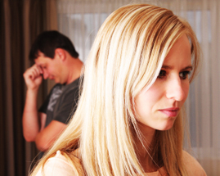
Выражение и последствия
неразрешенного конфликта
Отсутствие уважения и признательности, воспринимая как должное все доброе, что для него(нее) делает другой, подтверждает повышенную зацикленность на себе, считая что все должны ему (ей) прислуживать и угождать.

Slide 21
Выражение и последствия
неразрешенного конфликта
Критицизм - это форма, которая исключает партнера из категории добрых людей.
Очернение партнера, посредством вынесения приговора «виновному» путем обесценивания.

Slide 22
Выражение и последствия
неразрешенного конфликта
Не менее разрушительным является духовное насилие, посредством религии, в которой подразумевается наказание за грех, которое провоцируется одним партнёром, чтобы подавить другого используя чувство вины.

Slide 23
Выражение и последствия
неразрешенного конфликта
Выражение своего несчастья и разочарования:
«Меня ничего не радует. Похоже мы зря прожили эти 25 лет совместной жизни в браке. Мы остались ни с чем.
Даже дома получше не купили».
Это заставляет другого партнера чувствовать себя виноватым и ответственным за заявленный провал, даже если не было высказано прямых претензий.

Slide 24
Выражение и последствия
неразрешенного конфликта
Зависимость от родителей одного из супругов создает недоверие к партнеру и неуверенность в его способности работать в команде и доводить семейные дела до конечной цели.

Slide 25
Выражение и последствия
неразрешенного конфликта
Страдания – еще одна форма насилия, которое называется созависимость, когда один из партнеров поддерживает зависимость другого, беря на себя ответственность за трудности в семье и демонстрируя поведение жертвы,
что бы ни случилось.
Иногда даже придумывает себе виновность, чтобы втянуть другого в созависимые отношения.

Slide 26
Выражение и последствия
неразрешенного конфликта
Подозрение другого с помощью ревности еще одна форма насилия – недоверие, держа своего партнера под строгим контролем – конфликт на почве верности.
колодец

Slide 27
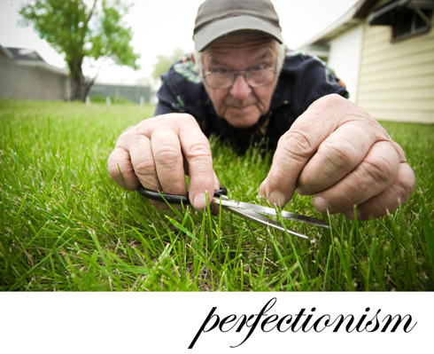
Выражение и последствия
неразрешенного конфликта
Нелегко поддерживать близкого человека одержимого перфекционизмом. Несмотря на то, что для некоторых это имеет положительный оттенок, перфекционизм одного из партнёров дисквалифицирует другого, вынуждая подстраиваться под «идеал» другого.

Slide 28
Выражение и последствия
неразрешенного конфликта
И антипод, небрежность лишает партнера нормальных условий для счастливых отношений. Если не сообщаешь партнеру когда придешь и когда уйдешь, когда забываешь о важных вещах в отношение семьи, когда не убираешь свои вещи и тебе чужда гигиена и чистота, тогда начинается «кариес» на эмали брака.

Slide 29
Выражение и последствия
неразрешенного конфликта
Насилие высшей степени, хуже предательства ̶ называется безразличие. Отсутствие интереса к внешнему виду партнера, к его(ее) планам и вкусам, независимость, которая проявляется в том, чтобы не вдаваться в подробности жизни другого ̶ убивают брак.
Антоним любви не ненависть, а безразличие ̶ самая страшная форма насилия.
- Лекция об одиночестве

Slide 30
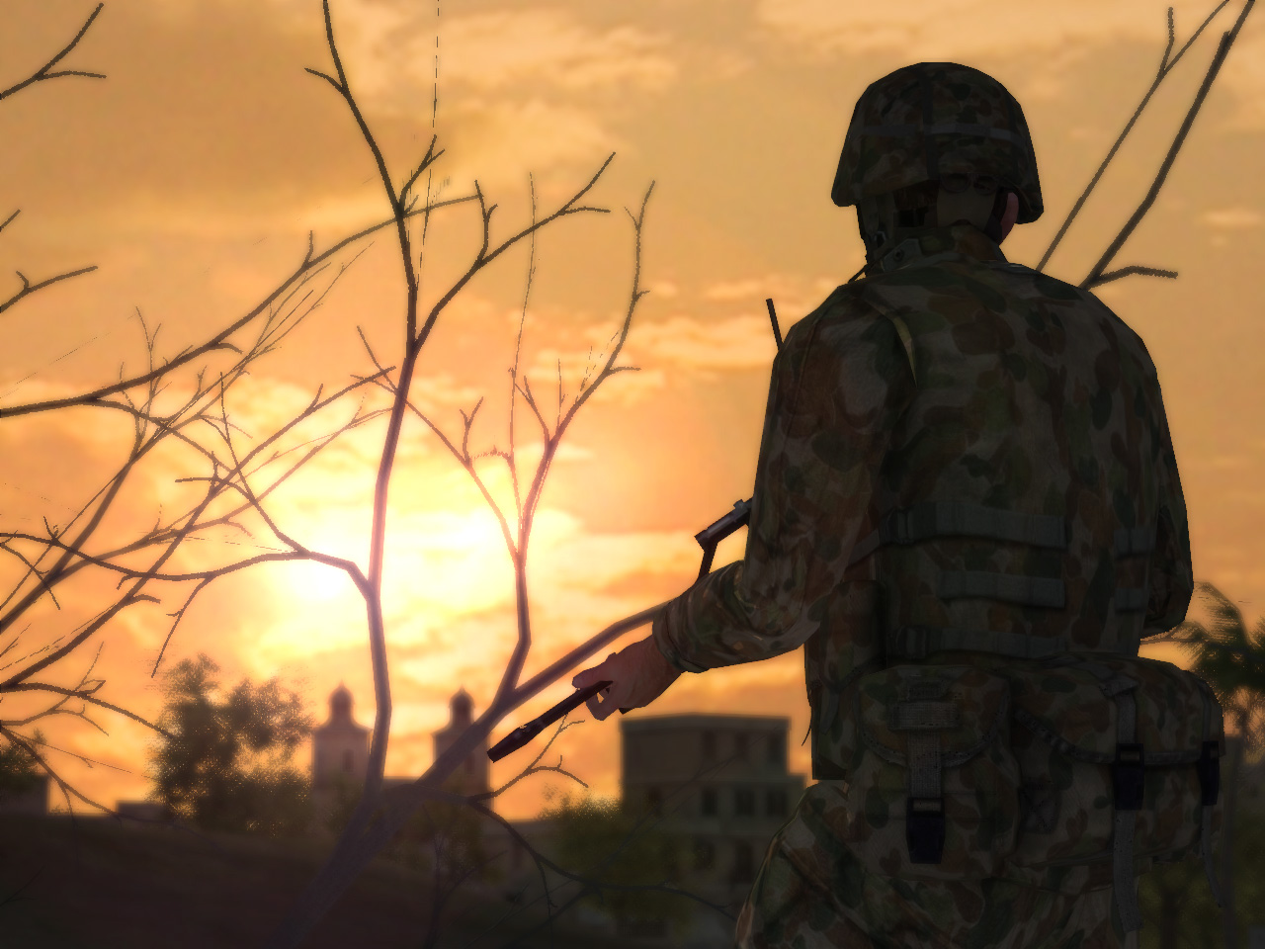
Методы разрешения конфликтов
Отстраненность
Когда думаешь, что не можешь контролировать конфликт;
Будь-то уходом с места конфликта, или посредством психологического отдаления – «Игра в молчанку», игнорирование слов другого или отстраненное восприятие, чтобы сообщение не проникло в ваше сознание;
Из-за отстраненности страдают отношения, не удовлетворяются потребности партнера и отношения не могут нормально развиваться.

Slide 31
Победа
Выиграешь одну битву, а проиграешь всю войну;
Когда твоя концепция подвергается угрозе или когда ты уверен, что нужно защищать свои интересы;
Прилагаются все усилия для достижения победы через контратаку;
Обязать другого отказаться ради своего же блага.
Нападение на слабости и беззащитность другого;
Нападение на чувство достоинства и личную ценность;
Уязвленные чувства, в нужное время.

Slide 32
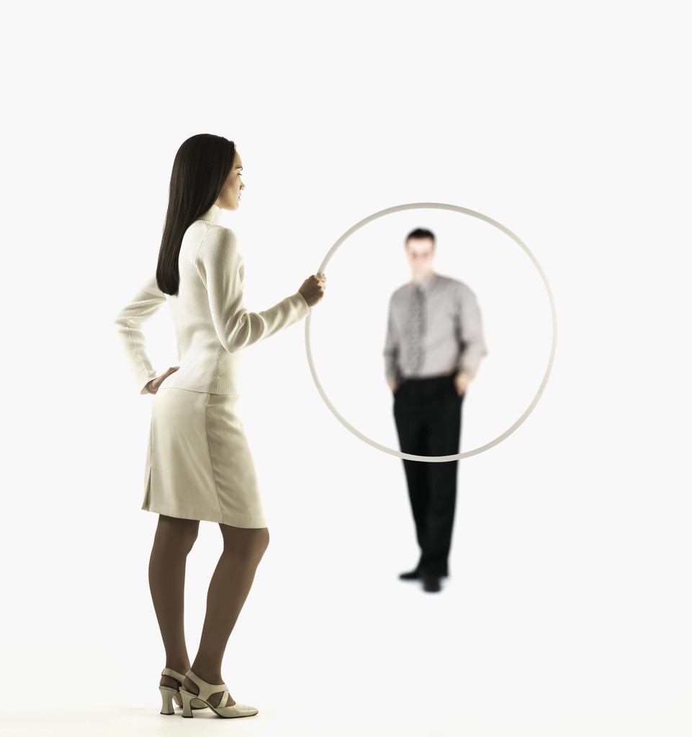
Сдаваться
Личные цели и потребности принесенные в жертву – растет недовольство;
Не хотим учитывать риски конфликта – самозащита (ты прав! Как скажешь!);
Постоянные уступки приводят к состоянию жертвы;
Уступая производишь впечатление, что контролируешь ситуацию и поступаешь «по- христиански»
Учимся подавлять обиду или отстраняться от нее – таким образом накапливая ее.

Slide 33
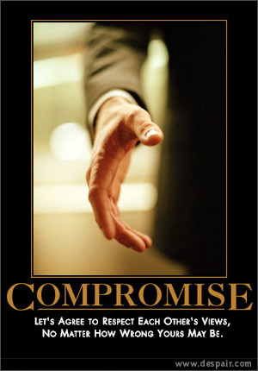
4. Компромисс
Иногда жертвуем принципами, что приводит к неприятным чувствам;
Отказываемся от некоторых желаний, чтобы помочь партнеру тоже немного отказываться от своих. Ни ты, но и ни он, пусть тоже не выигрывает во всех спорах;
Метод взаимных уступок

Slide 34
Решение
изменение ситуации, отношения или поведения как следствие прямого и открытого общения;
даже если некоторые идеи или желания изменились, оба партнера удовлетворены разрешением ситуации.

Slide 35
Разрешение конфликтов
Сначала помолись и только потом выходи на открытый разговор с партнером
не надейтесь, что другой может читать ваши мысли и угадывать какие вы испытываете чувства;
не пытайтесь читать мысли другого;

Slide 36
2. Задавай вопросы в утвердительной форме
Не как на допросе, а:
«это правда, что…»;
«хочешь сказать, что…»

Slide 37
Делайте акцент на положительных желаниях
и переменах, к которым стремитесь,
а не на недостатках и ошибках,
которые надеетесь избежать.
Выражай свое желание в форме предпочтения, а не необходимости:
«мне бы хотелось, чтобы ты меня слушал…»
А не: «ты должен меня слушать!»

Slide 38
5. Окружите партнера любовью, даже если чувствуете, что он вас не любит
6. Говорите от I-го, а не от II-го лица
7. Выберите подходящее время для разрешения конфликта…
«Золотые яблоки в серебряных прозрачных сосудах — слово, сказанное прилично» Притчи 25:11
8. Определите точки соприкосновения и противоречий в вашей проблеме
9. Нападайте на проблему, а не на личность

Slide 39
10. Определите вашу причастность в возникновении конфликта
- Признавая свою ответственность за возникновение конфликта, мы показываем партнеру нашу готовность и желание сотрудничать, чтобы найти необходимое решение, благодаря чему он(она) будет более расположен(а) обсуждать проблему: «я правда более придирчивая, когда ты приходишь позже…»
11. Делайте для партнера все, что в ваших силах для разрешения конфликта

Slide 40
12. Попросите его принимать участие в разрешении проблем: «ты готов выделить завтра время, чтобы мы пошли за покупками и смогли вернуться домой пораньше?»
13. Язык ответственности предполагает:
Описание поведения (когда говоришь неприятные слова…)
Выражение собственных эмоций (я злюсь когда…)
Формулировка последствий определенного поведения (я волнуюсь, когда ты вовремя не приходишь домой, потому что не знаю, где ты можешь быть, когда ты не звонишь и не сообщаешь мне об этом…)
Иоанна 2
По твоей вине

